Slide 1
第10章
主成分分析与因子分析
引言
主成分分析
因子分析
中央财经大学统计学院

Slide 2
学习目标
1.主成分分析的基本思想
2.主成分分析的软件实现和结果分析
3.因子分析的基本思想
4.因子分析的软件实现和结果分析
中央财经大学统计学院 <number>

Slide 3
引言
多元统计分析处理的是多变量（多指标）问题。由于变量较多，增加了分析问题的复杂性。
实际问题中，变量之间可能存在一定的相关性，因此，多变量中可能存在信息的重叠。
例如，裁缝加工一件上衣，需要测量上体长、手臂长、胸围、颈围、肩宽、腰围等14个指标，但在批量生产中，测量每个人的14个指标是不可能的。怎么办呢？
中央财经大学统计学院 <number>

Slide 4
引言
人们自然希望通过克服相关性、重叠性，用较少的变量来代替原来较多的变量，而这种代替可以反映原来多个变量的大部分信息，这实际上是一种“降维”的思想。
“主成分分析”、“因子分析”都可以用来对数据进行降维。
中央财经大学统计学院 <number>

Slide 5
第一节 主成分分析
主成分分析的基本思想
主成分分析的基本思想
主成分分析的几何意义
主成分分析的数学模型
主成分分析的步骤
主成分分析的软件实现和结果分析
中央财经大学统计学院

Slide 6
主成分分析的基本思想
主成分分析（Principal components analysis）是由Hotelling于1933年首先提出的。
由于多个变量之间往往存在着一定程度的相关性。人们自然希望通过线性组合的方式，从这些指标中尽可能快地提取信息。
当这些变量的第一个线性组合不能提取更多的信息时，再考虑用第二个线性组合继续这个提取的过程，……，直到提取足够多的信息为止。这就是主成分分析的思想。
中央财经大学统计学院 <number>

Slide 7
主成分分析的基本思想
主成分分析适用于原有变量之间存在较高程度相关的情况。
在主成分分析适用的场合，一般可以用较少的主成分得到较多的信息量，从而得到一个更低维的向量。通过主成分既可以降低数据“维数”又保留了原数据的大部分信息。
中央财经大学统计学院 <number>

Slide 8
第一节 主成分分析
主成分分析的基本思想
主成分分析的基本思想
主成分分析的几何意义
主成分分析的数学模型
主成分分析的步骤
主成分分析的软件实现和结果分析
中央财经大学统计学院

Slide 9



主成分分析的几何意义
设有n个样品，每个样品有两个变量X1和X2，这样画出这n个样品的散点图， 如右图。
•
•
•
•
•
•
•
•
•
•
数据都集中在椭圆的区域内；
在水平轴X1和X2的两个方向上，数据点是很分散的
•
•
•
•
•
•
•
•
•
•
•
•
•
•
•
•
•
•
•
•
•
•
•
•
•
•
•
中央财经大学统计学院 <number>

Slide 10
主成分分析的几何意义
如果仅考虑X1或X2中的任何一个分量，那么包含在另一分量中的信息将会损失，因此，直接舍弃x1或x2分量不是“降维”的有效办法。
•
•
•
•
•
•
•
•
•
•
•
•
•
•
•
•
•
•
•
•
•
•
•
•
•
•
•
•
•
•
•
•
•
•
•
•
•
中央财经大学统计学院 <number>

Slide 11



主成分分析的几何意义
把坐标轴旋转到与椭圆的长短轴平行的F1和F2方向上。
相对于长轴如果短轴上的波动可以忽略时，就可以只用长轴的变量来表示原始两个变量的信息(此时， F1轴上的方差达到最大)。
即：把原来的X1和X2两个变量信息只用F1来表示，也就完成了降维的过程。
•
•
•
•
•
•
•
•
•
•
•
•
•
•
•
•
•
•
•
•
•
•
•
•
•
•
•
•
•
•
•
•
•
平移、旋转坐标轴
•
•
•
•
中央财经大学统计学院 <number>

Slide 12


主成分分析的几何意义
注：
原始变量相关程度越高，主成分分析效果越好。
一种极端的情况是：如果短轴趋近于0时，只用一个长轴变量就可以提取几乎所有的原始信息。
•
•
•
•
•
•
•
•
•
•
•
•
•
•
•
•
•
•
•
•
•
•
•
•
•
•
•
•
•
•
•
•
•
•
•
•
•
中央财经大学统计学院 <number>

Slide 13

主成分分析的几何意义
•
•
•
•
原始变量不相关时，主成分分析没有效果。
•
•
•
•
•
•
•
•
•
•
•
•
•
•
•
•
•
•
•
•
•
•
•
•
•
•
•
•
•
•
•
•
•
•
•
•
•
•
•
•
•
•
•
•
•
•
•
•
•
•
•
•
•
•
•
•
•
•
•
•
•
•
•
•
•
•
•
•
•
•
•
•
•
•
•
•
•
•
•
•
•
•
•
•
•
•
•
•
•
•
•
•
•
•
•
•
中央财经大学统计学院 <number>

Slide 14
第一节 主成分分析
主成分分析的基本思想
主成分分析的基本思想
主成分分析的几何意义
主成分分析的数学模型
主成分分析的步骤和结果分析
主成分分析的软件实现和结果分析
中央财经大学统计学院

Slide 15

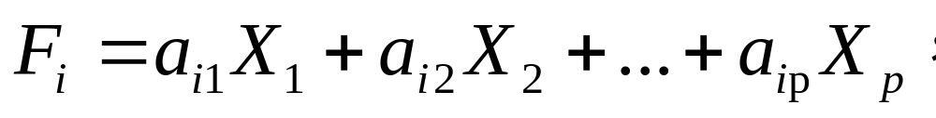
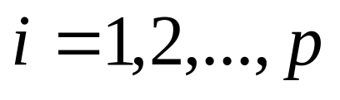
主成分分析的数学模型
所谓的主成分就是指多个变量的线性组合，不同的主成分之间相互无关。
假设有n个样品，每个样品有p个变量，分别为
则主成分的个数最多可以有p个，用公式表示为：
中央财经大学统计学院 <number>

Slide 16
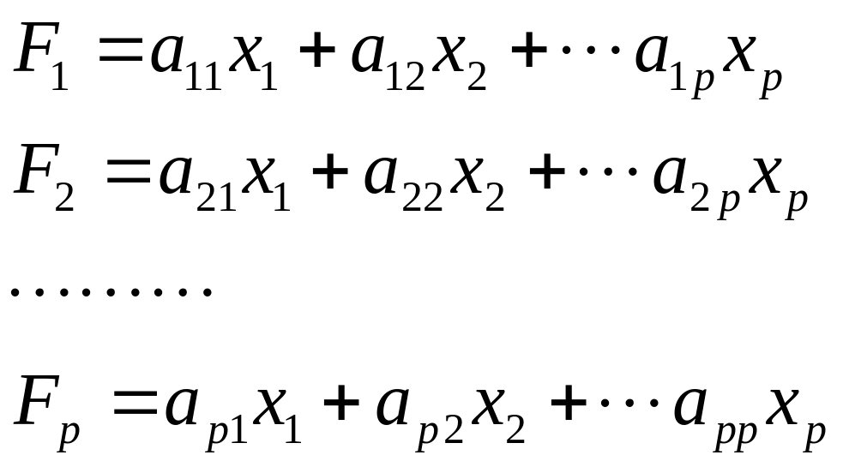
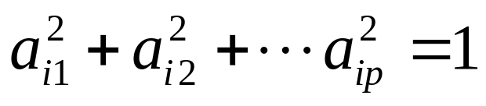
主成分分析的数学模型
方程满足下列条件：
（1）
（2）F_{i}与F_{j}不相关。
（3） F₁到F_{p} 方差依次递减。
中央财经大学统计学院 <number>

Slide 17
主成分分析的数学模型
有p个x，相应可以计算出p个主成分。但一般只使用少数几个主成分就可以提取大部分信息。
主成分分析的基本任务是计算系数矩阵a₁₁ …… a_{pp。}
中央财经大学统计学院 <number>

Slide 18
第一节 主成分分析
主成分分析的基本思想
主成分分析的基本思想
主成分分析的几何意义
主成分分析的数学模型
主成分分析的步骤
主成分分析的软件实现和结果分析
中央财经大学统计学院

Slide 19
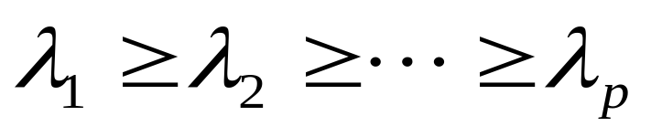
主成分求解的步骤
主成分可以按以下步骤计算得出：
  计算原始变量的相关系数矩阵R。
  计算相关系数矩阵R的特征值，并按从大到小的顺序排列，记为
  计算特征值对应的特征向量，即为主成分F₁……F_{p}相应的系数。
中央财经大学统计学院 <number>

Slide 20
主成分得分
把原始变量的值代入主成分表达式中，可以计算出主成分得分。
  注意在计算主成分得分时需要先对原始变量进行标准化。
得到的主成分得分后，可以把各个主成分看作新的变量代替原始变量，从而达到降维的目的。
中央财经大学统计学院 <number>

Slide 21
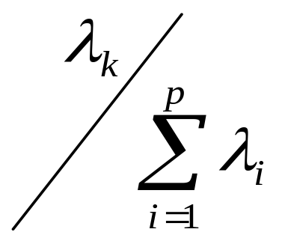
主成分的贡献率
对于第k个主成分，其对方差的贡献率为
前k个主成分贡献率的累计值称为累计贡献率。
中央财经大学统计学院 <number>

Slide 22
主成分个数的确定
通常有两种方式：
  1、根据大于1的特征值的个数确定主成分的个数；
  2、根据主成分的累计贡献率确定主成分的个数，使累计贡献率>85%或者其他值。
最常见的情况是主成分的个数为2-3个。
中央财经大学统计学院 <number>

Slide 23
主成分分析的应用
主成分回归。即把各主成分作为新自变量代替原来自变量x做回归分析。还可以进一步还原得到Y与x的回归方程（可以避免多重共线性的问题）。
用于综合评价。
  按照单个的主成分（例如第一主成分）可以对个体进行排序。
  按照几个主成分得分的加权平均值对个体进行排序也是一种评价方法。一般用各个主成分的方差贡献率加权。由于加权得分缺少实际意义，这种方法理论上有争议。
中央财经大学统计学院 <number>

Slide 24
第一节 主成分分析
主成分分析的基本思想
主成分分析的基本思想
主成分分析的几何意义
主成分分析的数学模型
主成分分析的步骤
主成分分析的软件实现和结果分析
中央财经大学统计学院

Slide 25
主成分分析在SPSS中的实现
SPSS没有直接提供主成分分析的功能，需要借助于“因子分析”的模块实现。
  用SPSS进行主成分分析有几个操作环节需要特别注意。
  下面我们以讲义中应聘的例子加以说明。
中央财经大学统计学院 <number>

Slide 26
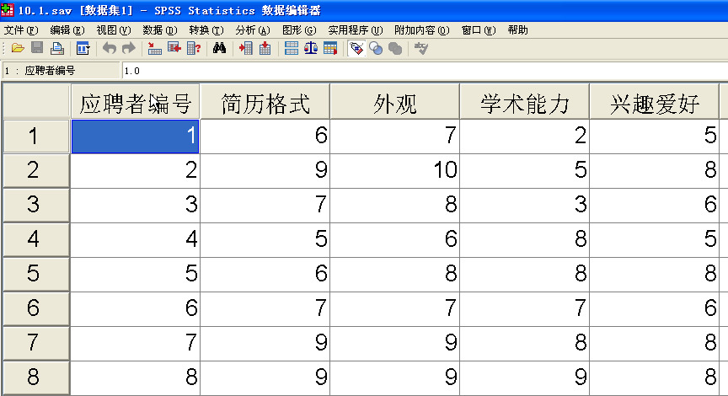
主成分分析在SPSS中的实现
1、在SPSS中打开数据文件（或者录入数据）。
中央财经大学统计学院 <number>

Slide 27
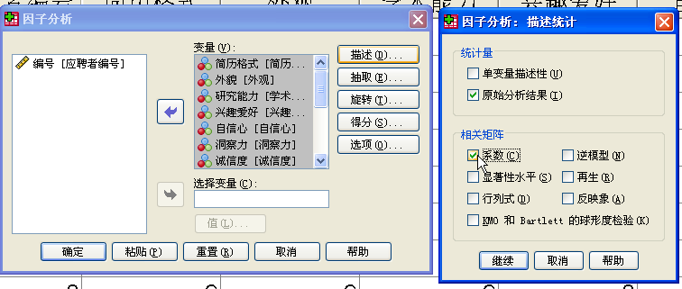
主成分分析在SPSS中的实现
2、选择“分析”→“降维”→“因子分析”。
3、把除了“编号”以外的变量选入“变量”框；
4、单击“描述”按钮，在弹出的对话框中选中“系数”，以输出相关系数。
其余选项使用默认值。单击“确定” 。
中央财经大学统计学院 <number>

Slide 28
SPSS结果分析：相关系数表
 | 自信心 | 洞察力 | 诚信度 | 推销能力 | 工作经验
简历格式 | .092 | .228 | -.107 | .271 | .548
外貌 | .431 | .371 | .354 | .490 | .141
研究能力 | .001 | .077 | -.030 | .055 | .266
兴趣爱好 | .302 | .483 | .645 | .362 | .141
自信心 | 1.000 | .808 | .410 | .800 | .015
洞察力 | .808 | 1.000 | .356 | .818 | .147
诚信度 | .410 | .356 | 1.000 | .240 | -.156
推销能力 | .800 | .818 | .240 | 1.000 | .255
工作经验 | .015 | .147 | -.156 | .255 | 1.000
工作魄力 | .704 | .698 | .280 | .815 | .337
志向抱负 | .842 | .758 | .215 | .860 | .195
理解能力 | .721 | .883 | .386 | .782 | .299
潜能 | .672 | .777 | .416 | .754 | .348
求职渴望度 | .482 | .527 | .448 | .563 | .215
适应力 | .250 | .416 | .003 | .558 | .693
相关系数表中有较大的相关系数，主成分分析可能有效。

Slide 29
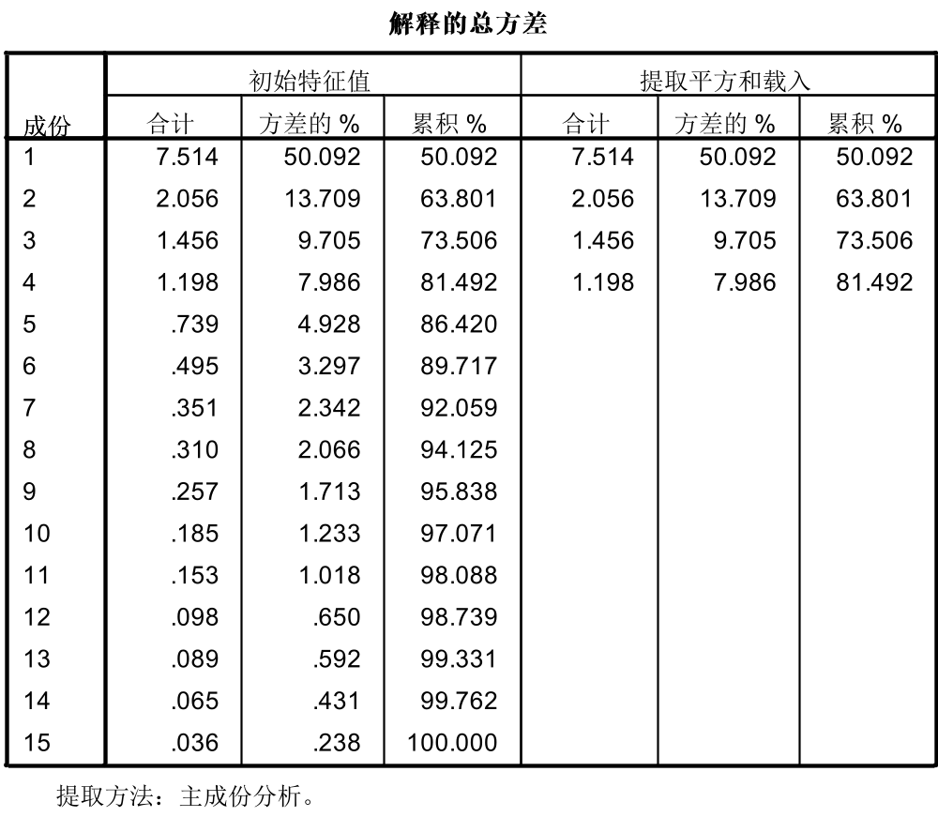
特征值和贡献率
前4个特征值为7.51，2.05，1.46，1.20。
默认提取4个主成分，累计贡献率为81.49%。

Slide 30
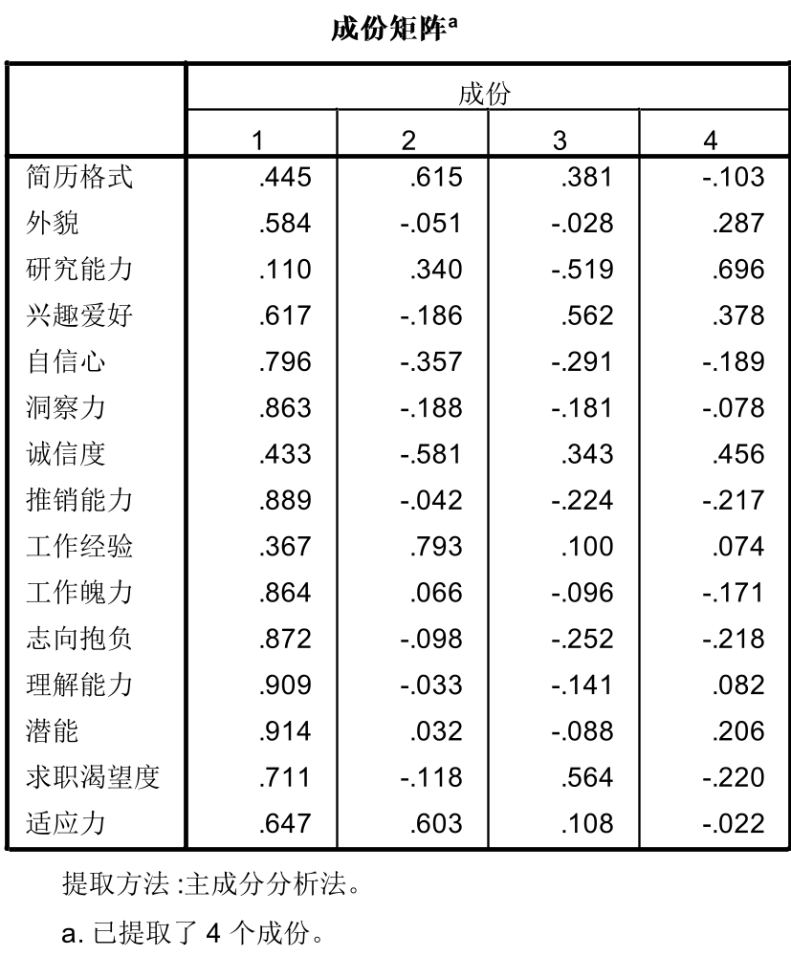

因子载荷矩阵
这个表不是特征向量矩阵，而是因子分析的因子载荷矩阵。
要得到特征向量，需要将各列除以对应特征值的平方根。第1列除以 ，第二列除以根号2.05，等等。

Slide 31
特征向量
 | 成份
 | 1 | 2 | 3 | 4
简历格式 | 0.162 | 0.429 | 0.315 | -0.094
外貌 | 0.213 | -0.035 | -0.023 | 0.262
研究能力 | 0.040 | 0.237 | -0.430 | 0.636
兴趣爱好 | 0.225 | -0.130 | 0.466 | 0.345
自信心 | 0.290 | -0.249 | -0.241 | -0.173
洞察力 | 0.315 | -0.131 | -0.150 | -0.071
诚信度 | 0.158 | -0.405 | 0.284 | 0.416
推销能力 | 0.324 | -0.029 | -0.186 | -0.198
工作经验 | 0.134 | 0.553 | 0.083 | 0.068
工作魄力 | 0.315 | 0.046 | -0.080 | -0.156
志向抱负 | 0.318 | -0.068 | -0.209 | -0.199
理解能力 | 0.331 | -0.023 | -0.117 | 0.075
潜能 | 0.333 | 0.022 | -0.073 | 0.188
求职渴望度 | 0.259 | -0.082 | 0.467 | -0.201
适应力 | 0.236 | 0.421 | 0.089 | -0.020
这是根据SPSS的结果在Excel计算出的特征向量。
根据这个表可以写出4个主成分的表达式。

Slide 32
主成分表达式
F1=0.162简历格式*+0.213外貌*+0.040学习能力*+……+0.236适应力*。
  式中带星号的变量表示标准化后的变量
其余主成分的表达式依此类推。
把标准化后的各个变量带入方程可以计算出主成分得分。
中央财经大学统计学院 <number>

Slide 33
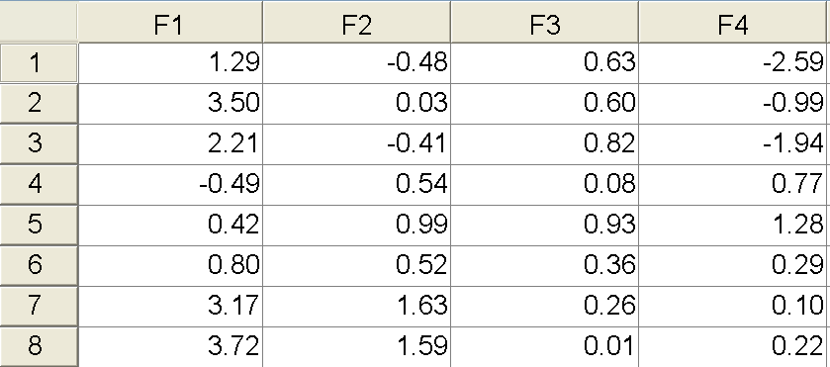
用SPSS计算的主成分得分
1、把原始变量标准化；按照主成分的计算公式可以计算出主成分得分。
注：SAS、S-plus、R等软件可以直接给出主成分的系数表和主成分得分。
中央财经大学统计学院 <number>

Slide 34
主成分分析案例2
100个学生的六门成绩（数学、物理、化学、语文、历史、英语）见STUDENT.SAV。
根据数据进行主成分分析。
中央财经大学统计学院 <number>

Slide 35
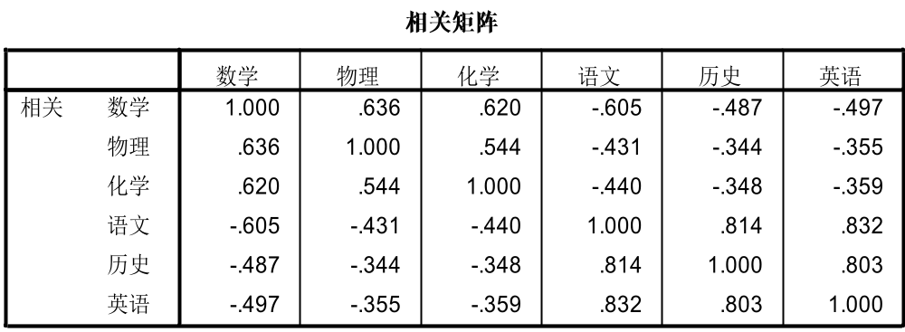
SPSS结果分析
有比较高的相关系数，可以使用主成分分析方法。
中央财经大学统计学院 <number>

Slide 36
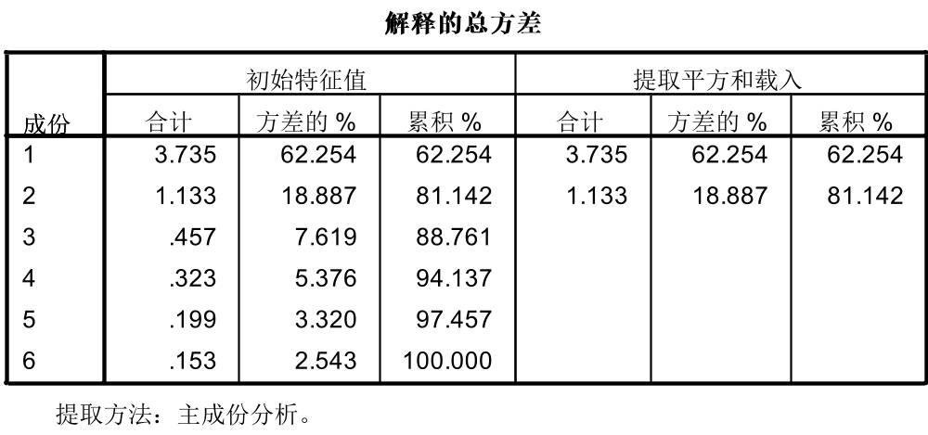
特征值和贡献率
前2个主成分的贡献率为81.42%。
中央财经大学统计学院 <number>

Slide 37
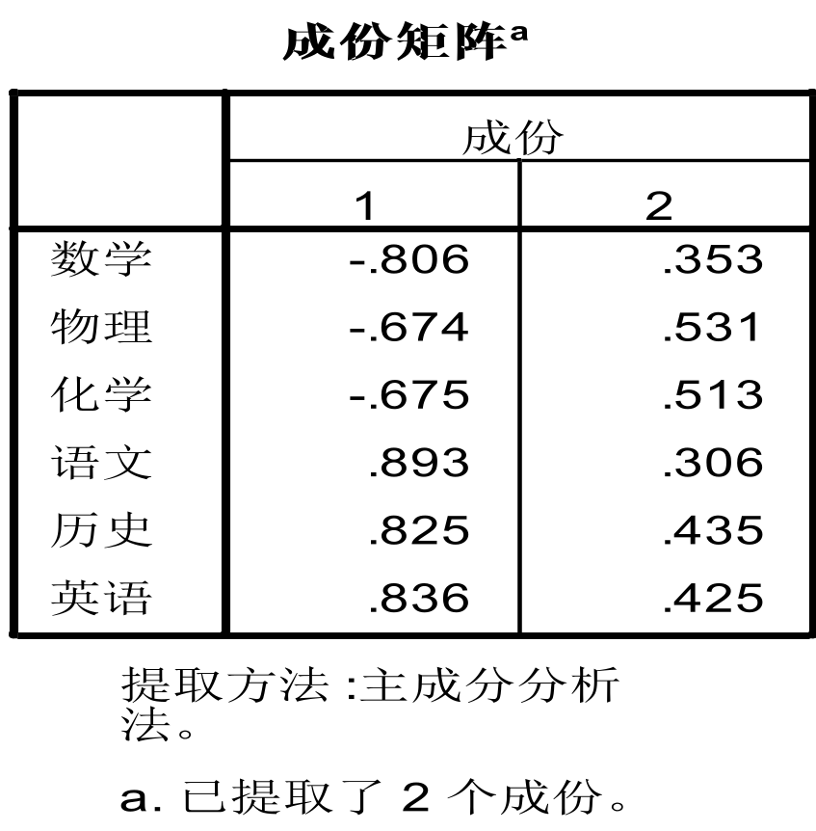
成分矩阵和特征向量
成分矩阵各列除以相应的特征值可以得出特征向量。
除以根号3.735
特征向量
 | 第1主成分 | 第2主成分
数学 | -0.4170 | 0.3313
物理 | -0.3488 | 0.4986
化学 | -0.3491 | 0.4818
语文 | 0.4619 | 0.2877
历史 | 0.4269 | 0.4090
英语 | 0.4325 | 0.3996
除以根号1.133
中央财经大学统计学院 <number>

Slide 38
第二节 因子分析
因子分析的基本思想
因子分析的数学模型
因子分析的步骤
因子分析的软件实现和结果分析
中央财经大学统计学院

Slide 39
因子分析的基本思想
因子分析(factor analysis)是一种数据简化的技术。它通过研究众多变量之间的内部依赖关系，探求观测数据中的基本结构，并用少数几个假想变量来表示其基本的数据结构。这几个假想变量能够反映原来众多变量的主要信息。原始的变量是可观测的显在变量，而假想变量是不可观测的潜在变量，称为因子。
中央财经大学统计学院 <number>

Slide 40
例如，在企业形象或品牌形象的研究中，消费者可以通过一个有24个指标构成的评价体系，评价百货商场的24个方面的优劣。
但消费者主要关心的是三个方面，即商店的环境、商店的服务和商品的价格。因子分析方法可以通过24个变量，找出反映商店环境、商店服务水平和商品价格的三个潜在的因子，对商店进行综合评价。
中央财经大学统计学院 <number>

Slide 41



这三个公共因子可以表示为：
称 是不可观测的潜在因子。24个变量共享这三个因子，但是每个变量又有自己的个性，不被包含的部分 ，称为特殊因子。
中央财经大学统计学院 <number>

Slide 42
因子分析与主成分分析的区别
主成分分析分析与因子分析不同，主成分分析仅仅是变量变换，而因子分析需要构造因子模型。
主成分分析：原始变量的线性组合表示新的综合变量，即主成分；
因子分析：潜在的假想变量和随机影响变量的线性组合表示原始变量。
中央财经大学统计学院 <number>

Slide 43
因子分析不仅可用来研究变量之间的关系，还可以用来研究样品之间的关系。
对变量进行研究称为R型因子分析，对样品进行研究称为Q型因子分析。
从数学模型来看R型和Q型因子分析都是一样的，不同在于研究变量时是从相关系数矩阵出发的，而研究样品时是从相似系数矩阵出发的。以下主要介绍R型因子分析的数学模型。

Slide 44
第二节 因子分析
因子分析的基本思想
因子分析的数学模型
因子分析的步骤
因子分析的软件实现和结果分析
中央财经大学统计学院

Slide 45

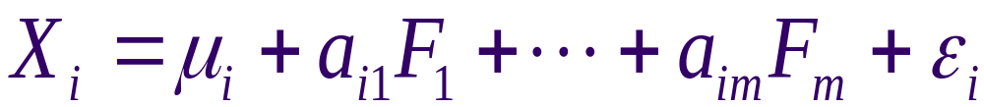
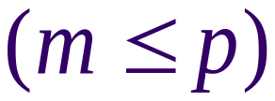


因子分析的数学模型
假设有p个经过标准化的变量 , 有m个因子（m≤p），则因子分析的数学模型可以表示如下：
i=1……p
称 为公共因子，是不可观测的变量，他们的系数称为因子载荷。 是特殊因子，是不能被前m个公共因子包含的部分。
中央财经大学统计学院 <number>

Slide 46

因子分析的数学模型
因子 之间互不相关。
因子载荷 是第i个变量与第j个公共因子的相关系数，反映了第j个公共因子对第i个变量的影响程度。
中央财经大学统计学院 <number>

Slide 47
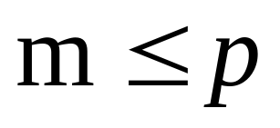
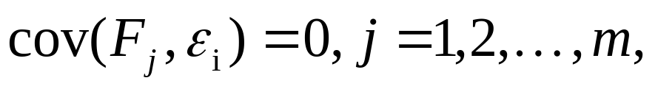
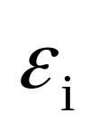



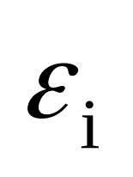
模型需要满足以下的条件：
（1）
（2） ，
即 和 是不相关的。
（3） ， 。
（4） 之间不相关，且方差不同。

Slide 48
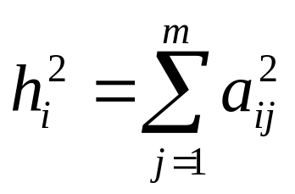
变量共同度
定义 为变量 X_{i} 的共同度。
变量的共同度越接近1，说明被变量公共因子解释的程度越高，因子分析的效果越好。
中央财经大学统计学院 <number>

Slide 49
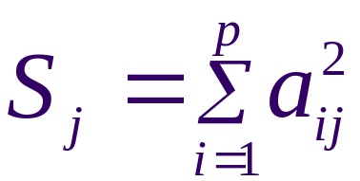

公共因子F_{j}的方差贡献
因子载荷矩阵中各列元素的平方和
称为公共因子F_{j}对原始变量 X的方差贡献。可以衡量衡量因子 的相对重要性。
中央财经大学统计学院 <number>

Slide 50
第二节 因子分析
因子分析的基本思想
因子分析的数学模型
因子分析的步骤
因子分析的软件实现和结果分析
中央财经大学统计学院

Slide 51
因子分析的步骤
因子载荷矩阵的估计方法有多种，估计结果并不唯一。
最常用的方法之一是主成分法：求解变量X的前m个主成分，进行简单后的数学变换就可以得到因子载荷矩阵。
与主成分分析类似，可以根据因子的累计贡献率确定因子的个数。
中央财经大学统计学院 <number>

Slide 52
因子旋转
因子分析中得出的各个因子如果有明确的含义，则因子分析的模型会更加易于解释和有实际意义。
在因子分析中可以对因子载荷阵进行旋转，使每个变量仅在一个公共因子上有较大的载荷，而在其余的公共因子上的载荷比较小。通过旋转，因子可以有更加明确的含义。
常用的一种方法是方差最大旋转。
中央财经大学统计学院 <number>

Slide 53
因子得分
前面我们主要解决了用公共因子的线性组合来表示一组观测变量的有关问题。
如果我们要使用这些因子做其他的研究，比如把得到的因子作为自变量来做回归分析，对样本进行分类或评价，就需要计算每个个体在每个因子上的得分。
中央财经大学统计学院 <number>

Slide 54
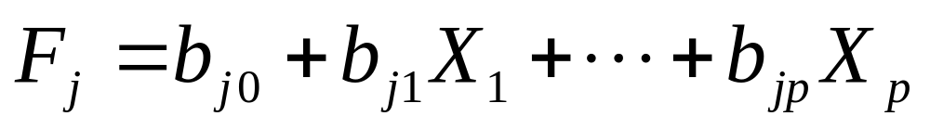
因子得分的计算
要计算因子得分，需要估计以下表达式：
因子得分有多种计算方法，常用的一种是回归法。
如果对变量都进行了标准化，则模型中没有常数项。
（
）
中央财经大学统计学院 <number>

Slide 55
因子分析的步骤
1．根据问题选取原始变量；
2．求其相关阵R，探讨其相关性；
3．从R求解初始公共因子F及因子载荷矩阵A(主成分法)；
4．因子旋转，分析因子的含义；
5．计算因子得分函数；
6．根据因子得分值进行进一步分析（例如综合评价）。
中央财经大学统计学院 <number>

Slide 56
第二节 因子分析
因子分析的基本思想
因子分析的数学模型
因子分析的步骤
因子分析的软件实现和结果分析
中央财经大学统计学院

Slide 57
因子分析案例
应聘数据的例子。
步骤：
  1、在SPSS中打开数据文件；
  2、选择“分析”→“降维”→“因子分析”。
  3、把除了“编号”以外的变量选入“变量”框；
  4、单击“描述”按钮，在弹出的对话框中选中“系数”，以输出相关系数。
中央财经大学统计学院 <number>

Slide 58
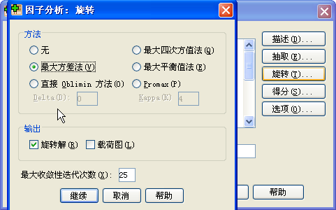
SPSS因子分析操作
5、单击“旋转”，选中“最大方差法”，单击“继续”；
中央财经大学统计学院 <number>

Slide 59
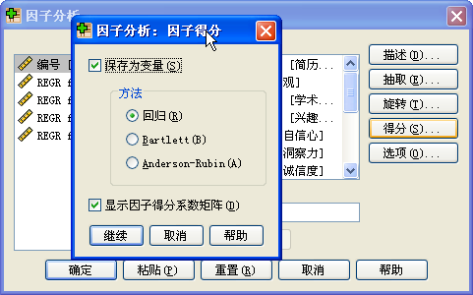
SPSS因子分析操作
5、单击“得分”，选中“保存为变量”，“显示因子得分系数矩阵”，单击“继续”；
其余选项使用默认值。单击“确定” 。
中央财经大学统计学院 <number>

Slide 60
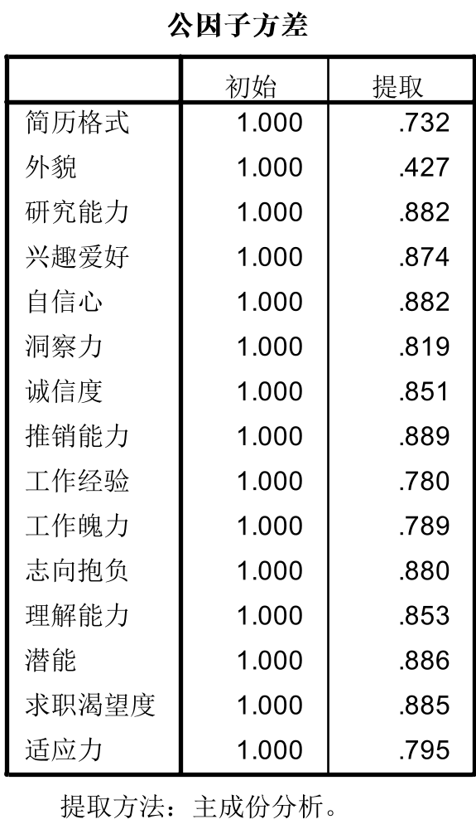
因子分析结果分析
变量的共同度表。
除了“外貌”变量外其他变量的共同度都比较高。
中央财经大学统计学院 <number>

Slide 61
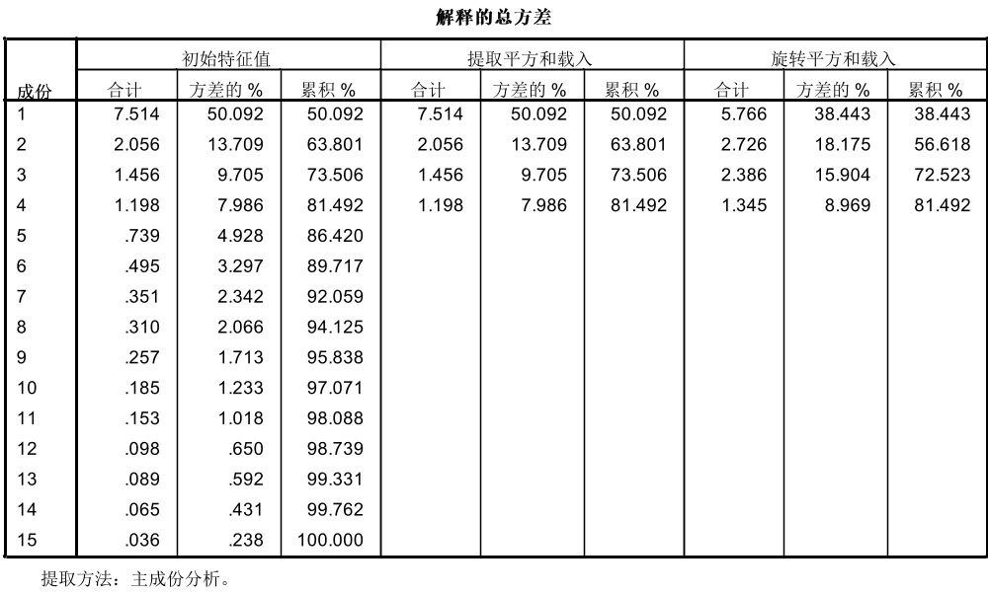
贡献率
根据下表，前4个因子的贡献率为81.49%。
旋转之后各因子的方差贡献率可能会发生变化！
中央财经大学统计学院 <number>

Slide 62

旋转前后的因子载荷矩阵
旋转后的系数矩阵中在一行中一般只有一个较大的值。
根据旋转后的因子载荷矩阵更容易解释因子的含义。
 | 因子
旋转后 | 1 | 2 | 3 | 4
简历格式 | .116 | .830 | .109 | -.136
外貌 | .440 | .151 | .399 | .227
研究能力 | .064 | .128 | .007 | .928
兴趣爱好 | .220 | .245 | .871 | -.081
自信心 | .916 | -.107 | .163 | -.065
洞察力 | .863 | .097 | .255 | .002
诚信度 | .219 | -.242 | .863 | .001
推销能力 | .910 | .223 | .103 | -.041
工作经验 | .087 | .851 | -.055 | .211
工作魄力 | .800 | .349 | .156 | -.052
志向抱负 | .918 | .159 | .100 | -.041
理解能力 | .811 | .255 | .331 | .143
潜能 | .747 | .326 | .413 | .224
求职渴望度 | .440 | .363 | .534 | -.524
适应力 | .383 | .797 | .076 | .084

Slide 63
各变量的因子表达式
标准化的简历格式分≈0.116×第一个因子+0.830×第二个因子+0.109×第三个因子-0.136×第四个因子
标准化的外貌分≈0.440×第一个因子+0.151×第二个因子+0.399×第三个因子+0.227×第四个因子
中央财经大学统计学院 <number>

Slide 64
因子含义的解释
第一个因子在 外貌 自信心 洞察力 推销能力 工作魄力 志向抱负 理解能力 潜能 等变量上有较大的系数，可以抽象为应聘者主客观工作能力因子
第二个因子在 简历格式 工作经验 适应力变量上有较大的系数，可抽象为应聘者对客观环境的适应力因子
第三个因子在兴趣爱好 诚信度 求职渴望度变量上有较大的系数，可抽象为应聘者的兴趣和诚信因子。
第四个因子在研究能力变量上系数较大，可抽象为应聘者的学习能力因子。
中央财经大学统计学院 <number>

Slide 65
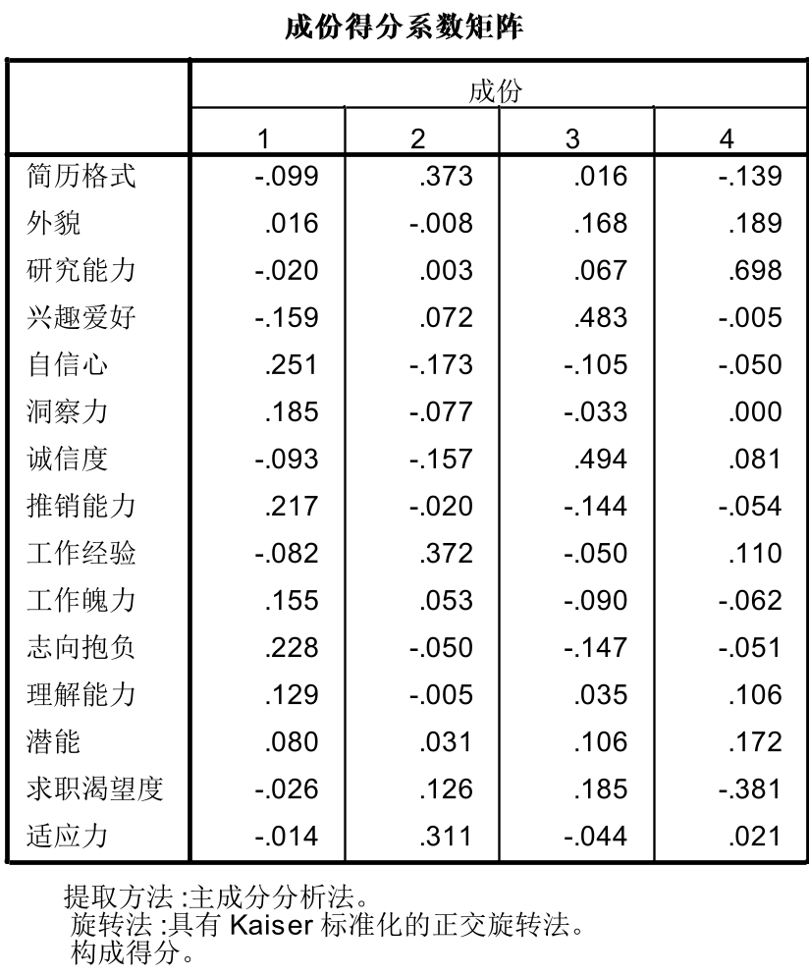
标准化因子得分矩阵
根据因子得分系数矩阵可以计算因子得分。注意计算中需要先对原始变量进行标准化。
SPSS可以把因子得分作为变量存储起来以便进行后续的分析。
中央财经大学统计学院 <number>

Slide 66
因子得分函数
FAC1-1≈-0.099简历格式分+0.016外貌分-0.020学习能力分-0.159兴趣爱好分+0.251自信心分+0.185洞察力分-0.093诚信度分+0.217销售能力分-0.082工作经验分+0.155工作魄力分+0.228志向抱负分+0.129理解能力分+0.080潜能分-0.026求职渴望度分-0.014适应力分
中央财经大学统计学院 <number>

Slide 67
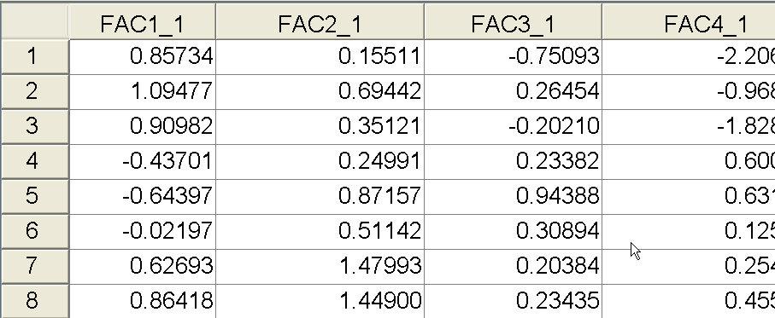
SPSS计算的因子得分
根据因子得分可以对应聘者进行综合评价。
例如可以按照第一因子进行排序，对应聘者主客观工作能力进行评价。
中央财经大学统计学院 <number>

Slide 68
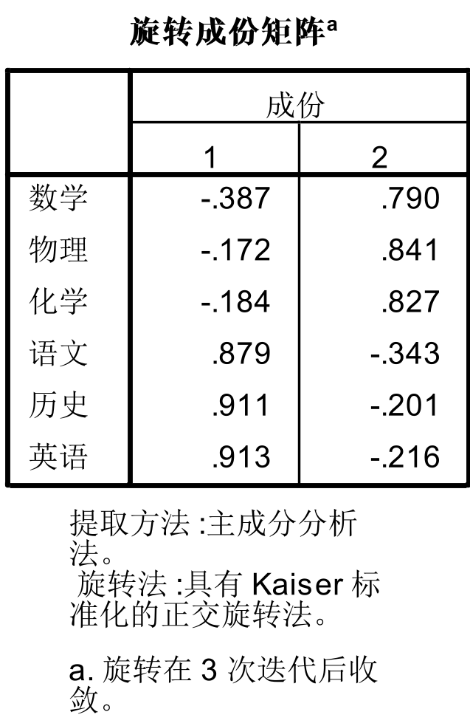
学生考试成绩案例的因子分析
根据旋转后的载荷矩阵，因子1在文科课程的系数较大，可命名为文科因子；因子2在理科课程的系数较大，可命名为理科因子；
中央财经大学统计学院 <number>

Slide 69
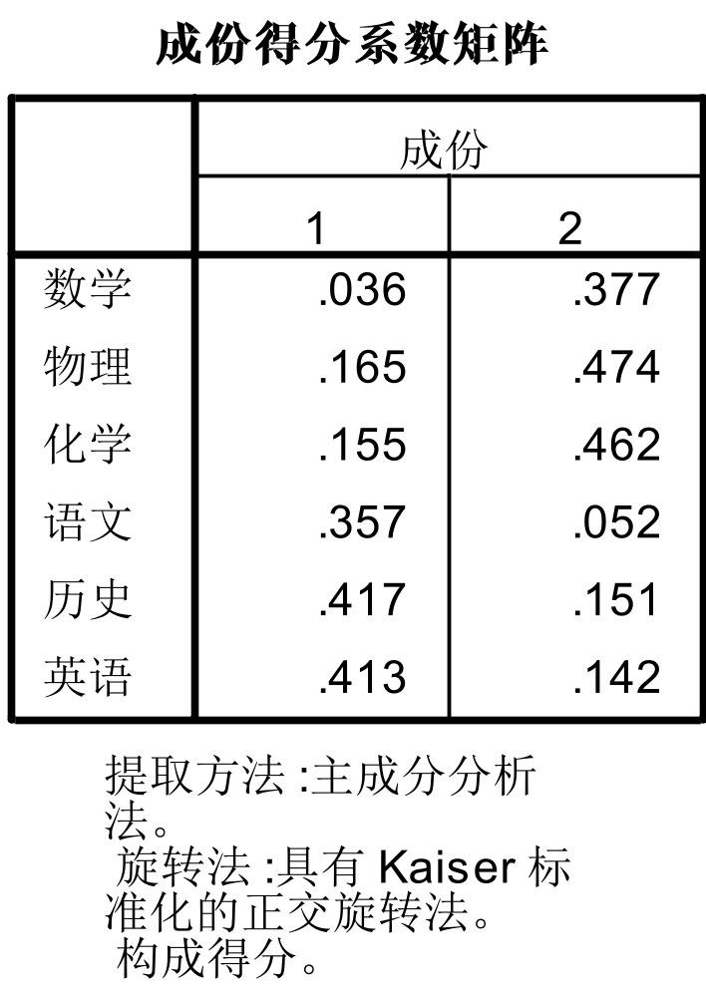
因子得分系数矩阵
因子得分系数矩阵可以用来计算因子得分。
中央财经大学统计学院 <number>

Slide 70
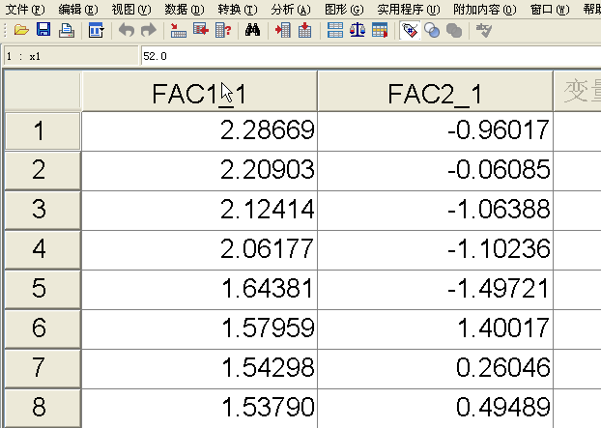
因子得分的应用
根据因子得分可以对学生的学习情况进行综合分析。例如可以知道哪些学生文科好，哪些学生理科好等等
中央财经大学统计学院 <number>

Slide 71
小结
主成分分析的基本原理和模型
SPSS主成分分析结果的解释
因子分析的基本原理和模型
SPSS因子分析结果的解释
中央财经大学统计学院 <number>

